Slide 1
Τμήμα: Στέλεχος Διοίκησης και Οργάνωσης στον Τομέα του Τουρισμού (ΣΔΟΤ)
΄Εξάμηνο: Ά
ΟΡΓΑΝΩΣΗ & ΛΕΙΤΟΥΡΓΙΑ ΤΟΥΡΙΣΤΙΚΟΥ ΓΡΑΦΕΙΟΥ
  Κ. Τσαγκαράκης

Slide 2
TRANSFER

Slide 3
Μεταφορά και Μετακίνηση Πελατών
Από τον τόπο διαμονής (τόπος προέλευσης) στον τόπο διαμονής προς τον (τόπο προορισμού),
Από το ξενοδοχείο προς τα μέρη που επισκέπτονται οι πελάτες,

Slide 4
Μεταφορά και Μετακίνηση Πελατών
Εναέρια Μεταφορά: περιλαμβάνει όλα τα εναέρια μέσα μεταφοράς: αεροπλάνο, κτλ
Χερσαία ή επίγεια μεταφορά: επίγεια μέσα (τραίνο, αυτοκίνητο κτλ).
Θαλάσσια μεταφορά: περιλαμβάνει το ταξίδι με κρουαζιερόπλοια, επιβατηγά (όχι επιβατικά) πλοία, κτλ

Slide 5
Παράγοντες Μεταφοράς και Μετακίνησης Πελατών
Απαιτούμενος χρόνος μετάβασης στον προορισμό, με συνδυασμό μέσων ή με το ίδιο μόνο,
Προσφερόμενη άνεση και πολυτέλεια,
Υπηρεσίες εδάφους (κυρίως για ακτοπλοϊκά και αεροπορικά μέσα),
Διαθεσιμότητα και συχνότητα μετακίνησης με κάθε μέσο

Slide 6
Παράγοντες Μεταφοράς και Μετακίνησης Πελατών
Για την διαπίστωση του επιπέδου των υπηρεσιών κάθε μέσου στελέχη από τουριστικά γραφεία επισκέπτονται τα μέρη τα οποία θα αποτελέσουν σταθμούς στο τουριστικό πακέτο με τα μέσα που θα ταξιδέψουν οι πελάτες.

Slide 7
Μετακινήσεις με Τουριστικά Λεωφορεία

Slide 8
Μετακινήσεις με Τουριστικά Λεωφορεία
Ένα Τουριστικό Γραφείο μπορεί να έχει ιδιόκτητο στόλο λεωφορείων (πχ. Amphitrion) είτε να νοικιάζει.
Τα Αστικά και Υπεραστικά Λεωφορεία απαγορεύεται να εκτελούν δρομολόγια Τουριστικής φύσης

Slide 9
Μετακινήσεις με Τουριστικά Λεωφορεία
Εκδρομές:
  Οργανωμένες Οδικές Εκδρομές,
  Περιηγήσεις μικρής ή μεγάλης διάρκειας (half-day, full-day, by night κα)
  Μετακίνηση Πελατών από και προς το αεροδρόμιο, λιμάνι κτλ (transfer)

Slide 10
Οδικές Εκδρομές
Μετακίνηση μαθητών, ηλικιωμένων, ατόμων μέλη ενός συλλόγου,
Περιλαμβάνει αρχηγό εκδρομής ή και ξεναγό, ο οποίος ονομάζεται tour leader.
Συχνές στάσεις
Περιήγηση σε μνημεία και αξιοθέατα.

Slide 11
Οδικές Εκδρομές: tour leader
Το αντικείμενο εργασίας του Τουριστικού Συνοδού (Tour Leader), ανάγεται στην συνοδεία οργανωμένων ομάδων τουριστών σε προορισμούς κυρίως του εξωτερικού.
Επίσης, προσλαμβάνονται από Incoming τουριστικά γραφεία στους τόπους προορισμού. Tομείς δραστηριοτήτων:
  συνοδεία του group
  δραστηριότητες ως εκπρόσωπος του ταξιδιωτικού γραφείου.

Slide 12
Οδικές Εκδρομές: tour leader
Βασικές γνώσεις :
  Ξένες Γλώσσες.
  Καλή γνώση της χώρας προορισμού.
  Καλή γνώση των δυνατοτήτων του προϊόντος
  Επίπεδο μόρφωσης και τρόποι καλής συμπεριφοράς.
  Η επαφή και η γνώση της αναπτυσσόμενης τεχνολογίας στο χώρο της παροχής τουριστικής υπηρεσίας
  Ενημέρωση διαρκώς για την τρέχουσα επικαιρότητα του προορισμού.

Slide 13
Transfer (Μεταφορές)
Υποδοχή και παραλαβή (handling) των αφιχθέντων πελατών, έλεγχος για μη αφιχθέντες (no-show), μεταφορά στο ξενοδοχείο και τακτοποίηση της Υποδοχής (reception)
Το τουριστικό γραφείο που αναλαμβάνει την μεταφορά των πελατών λέγεται handling agent.

Slide 14
Διαφορά Transfer και Sightseeing
Transfer: μεταφορά των τουριστών από το σημείο άφιξής τους στον τουριστικό τους προορισμό (αεροδρόμιο, λιμάνι, σιδηροδρομικό σταθμό) προς το ξενοδοχείο
Sightseeing: περιηγήσεις των τουριστών, συνήθως στις πόλεις με λεωφορεία ή πεζοί, με συνοδεία tour leader ώστε να δουν τα αξιοθέατα.

Slide 15
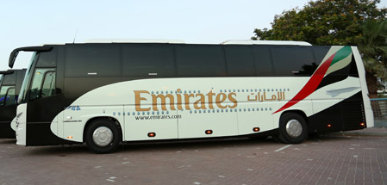
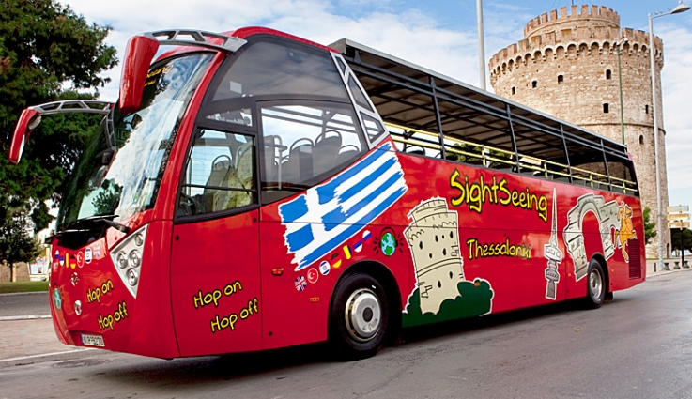
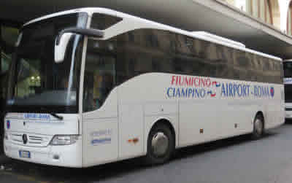
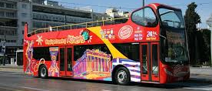
Διαφορά Transfer και Sightseeing
Sightseeing
Transfer

Slide 16
Aποζημίωση πελάτη από τον handling agent κατά το transfer
Οι τουρίστες αποζημιώνονται από το handling agent, σε περίπτωση απώλειας αποσκευών, με βάση της περιγραφής του απολεσθέντος αντικειμένου (αποσκευής) μέχρι ενός ορίου πληρωμής που θεωρείται σαν ανώτερο πλαφόν και ανάλογα με την κάθε περίπτωση.

Slide 17
Ειδικά Τουριστικά Λεωφορεία
Είναι τα τουριστικά λεωφορεία που θέτονται σε κυκλοφορία από ξενοδοχειακές επιχειρήσεις ή κοινοπραξίες ξενοδόχων ή συνεταιρισμούς ξενοδόχων και δικαιούνται να μεταφέρουν αποκλειστικά επιβάτες, που διαμένουν στα ξενοδοχεία τους και από τα ξενοδοχεία τους στο κέντρο της πόλης, σε σιδηροδρομικούς σταθμούς, λιμάνια, αεροδρόμια αρχαιολογικού ή τουριστικούς τόπους και αντίστροφα.

Slide 18
Ειδικά Τουριστικά Λεωφορεία
Τα λεωφορεία αυτά πρέπει να είναι καινούρια, σε άριστη κατάσταση και πολυτελή στην εσωτερική και εξωτερική εμφάνιση. Στις πλάγιες πλευρές τους πρέπει να αναγράφεται ο τίτλος της επιχείρησης στην οποία ανήκουν. Μπορούν να κυκλοφορούν σε όλη την επικράτεια για την μεταφορά αποκλειστικά και μόνο προσώπων που έχουν άμεση σχέση με το έργο που επιτελείται από ξενοδόχους.

Slide 19
Ειδικά Τουριστικά Λεωφορεία
Η άδεια κυκλοφορίας τουριστικών λεωφορείων ιδιωτικής χρήσης για την μεταφορά προσώπων χωρίς καταβολή κομίστρου, χορηγείται στο όνομα ξενοδόχων, επιχειρήσεων εκμετάλλευσης ιαματικών πηγών και επιχειρήσεων καζίνο. Η συμβολή του τουριστικού λεωφορείου είναι μεγάλη για την ανάπτυξη του τουρισμού.

Slide 20
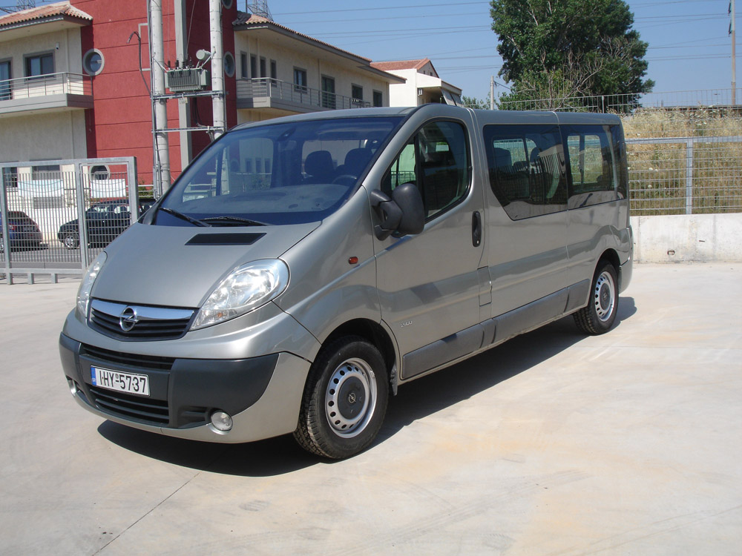
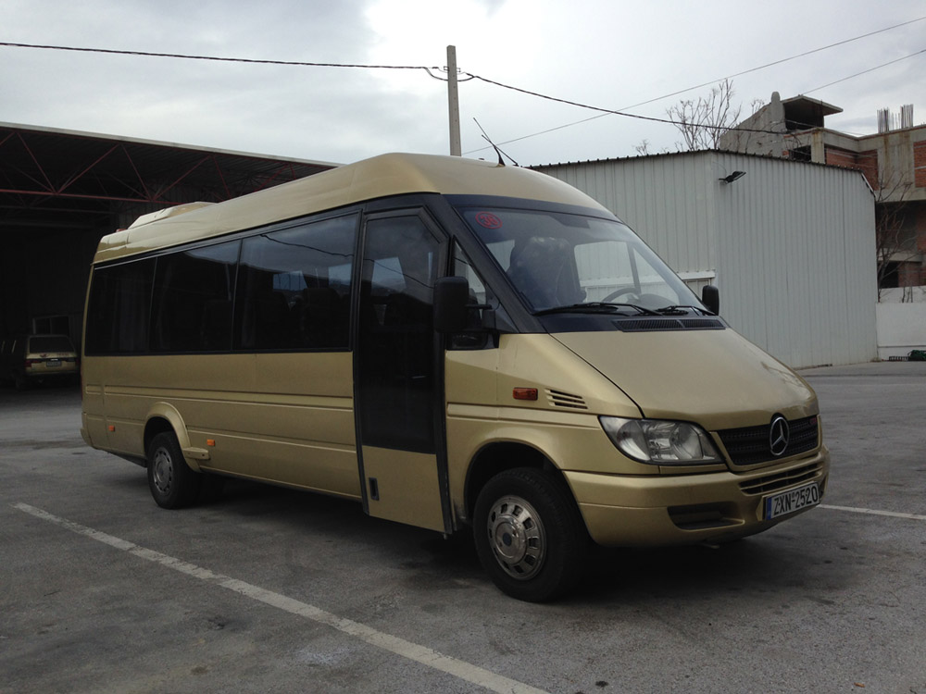
Είδη λεωφορείων
Van 8 – 9 Θέσεων
Mini-Bus: 17 – 23 Θέσεων

Slide 21
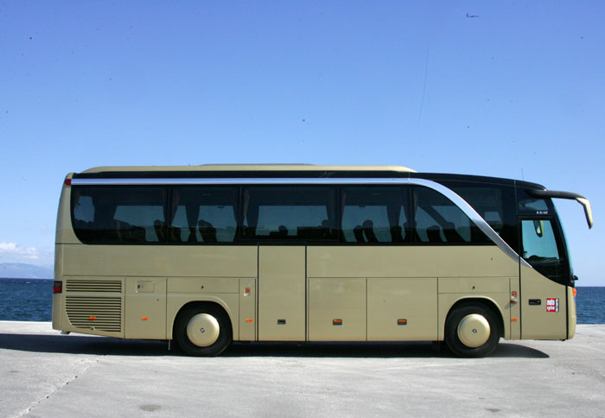
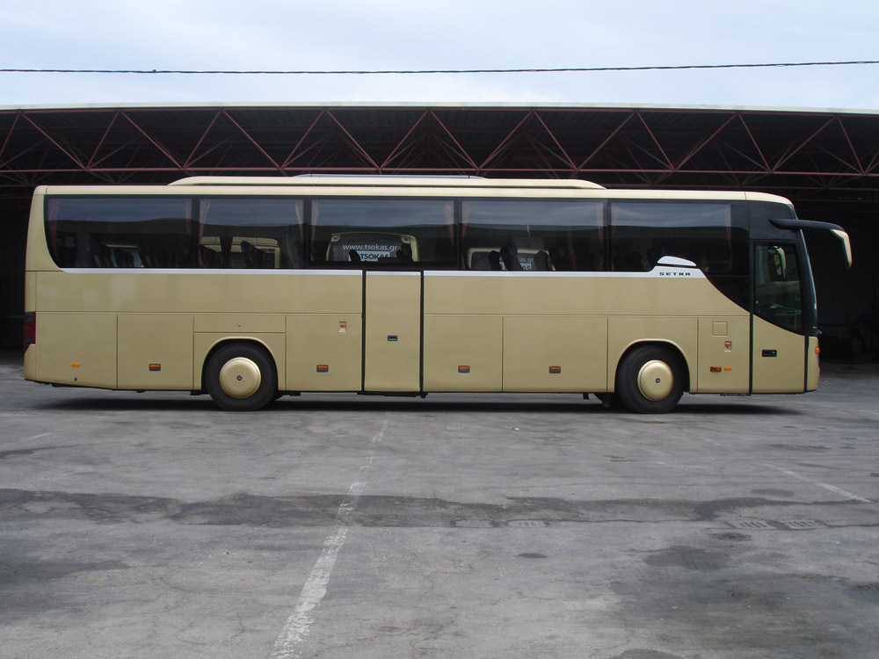
Είδη λεωφορείων
Midi-Bus: 38 – 40 Θέσεων
Bus: 50 – 53 Θέσεων

Slide 22
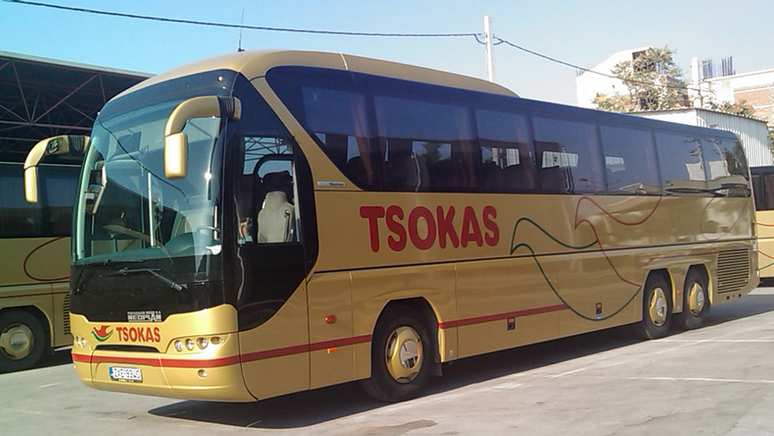
Είδη λεωφορείων
Bus: 57-62 Θέσεων

Slide 23
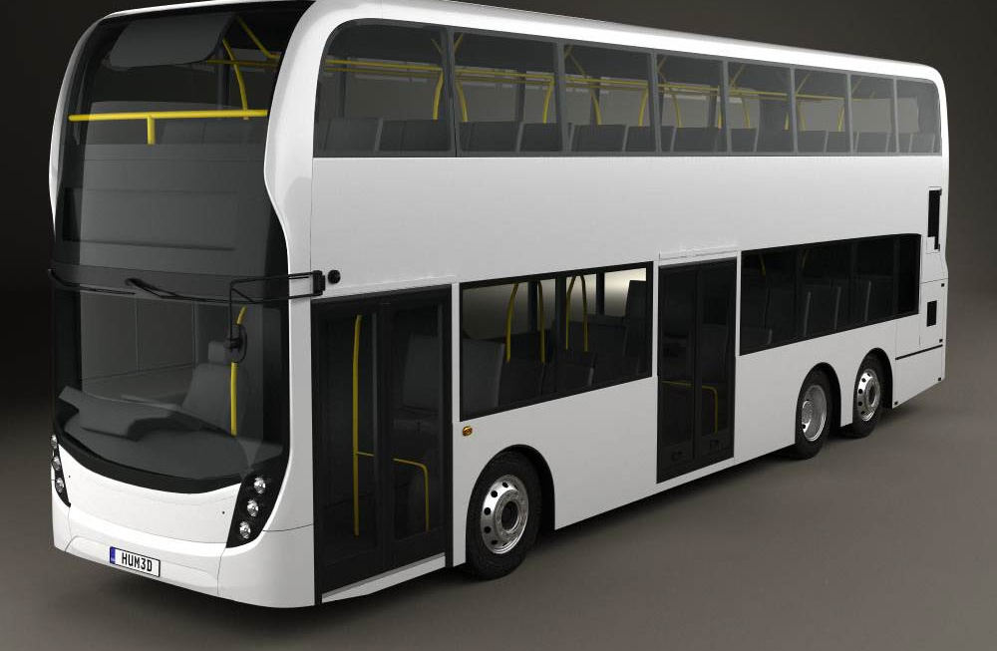
Είδη λεωφορείων
Double decker Bus: 63-75 Θέσεων
Μετακινήσεις με Τουριστικά Λεωφορεία

Slide 24
Όροι και προϋποθέσεις που πρέπει να τηρούν τα τουριστικά λεωφορεία (πούλμαν)
Η αλματώδης ανάπτυξη του τουρισμού και η προσπάθεια εξυπηρέτησης των τουριστικών μεταφορικών αναγκών οδήγησαν στην έκδοση αδειών κυκλοφορίας και λειτουργίας ειδικών τουριστικών λεωφορείων.
Αποκλειστικό και μόνο έργο των λεωφορείων είναι:
Η εκτέλεση εκδρομών εσωτερικού που διοργανώνουν τα γραφεία τουρισμού και εγκρίνονται από τον ΕΟΤ.

Slide 25
Όροι και προϋποθέσεις που πρέπει να τηρούν τα τουριστικά λεωφορεία (πούλμαν)
Η εκτέλεση εκδρομών εξωτερικού που διοργανώνουν τα γραφεία τουρισμού και εγκρίνονται από τον ΕΟΤ. Το λεωφορείο πρέπει να συνοδεύονται από γλωσσομαθή ξεναγό και από συνοδηγό.
Η εκτέλεση εκδρομών που οργανώνουν εκδρομικά σωματεία ή οργανώσεις και έχουν δικαίωμα για αυτό.
Η μεταφορά τουριστών από την πόλη στο αεροδρόμιο και αντίστροφα (traster) εφ’ όσον η μεταφορά αυτή γίνεται από το γραφείο που ανέλαβε την ξενάγησή τους.

Slide 26
Όροι και προϋποθέσεις που πρέπει να τηρούν τα τουριστικά λεωφορεία (πούλμαν)
Στην περίπτωση μεταφοράς μαθητών θα πρέπει τα τουριστικά λεωφορεία να είναι:
Εφοδιασμένα με ειδικό δελτίο καταλληλότητας περιορισμένης χρονικής διάρκειας.
Ο αριθμός των μαθητών να μην υπερβαίνει τον αριθμό θέσεων των επιβατών που αναγράφεται στην άδεια κυκλοφορίας.
Εάν πρόκειται για μαθητές- νήπια ο αριθμός των μαθητών να μην υπερβαίνει τον αριθμό που αναγράφεται από την αρμόδια Υπηρεσία Συγκοινωνιών.

Slide 27
Όροι και προϋποθέσεις που πρέπει να τηρούν τα τουριστικά λεωφορεία (πούλμαν)
Η μεταφορά λουόμενων από τις 1ης Ιουνίου μέχρι 15ης Σεπτεμβρίου και σε κάθε διαδρομή θα μεταφέρονται τα ίδια πρόσωπα.

Slide 28
Όροι και προϋποθέσεις που πρέπει να τηρούν τα τουριστικά λεωφορεία (πούλμαν)
Άδεια κυκλοφορίας:
Η θέση σε κυκλοφορία των λεωφορείων αυτών επιτρέπεται ύστερα από κοινή απόφαση των Υπουργών Μεταφορών και Επικοινωνιών, Εμπορίου και Εθνικής Οικονομίας και προηγούμενη πρόταση του ΕΟΤ. Οι άδειες αυτές χορηγούνται σε φυσικά ή νομικά πρόσωπα που διατηρούν νόμιμα τουριστικές μεταφορές επιχειρήσεις ή τουριστικά γραφεία και έχουν σκοπό να ενεργούν τουριστικές μεταφορές.

Slide 29
Ποια προσόντα απαιτούνται σύμφωνα με την ελληνική νομοθεσία για το επάγγελμα του ξεναγού και ποια τα ειδικά καθήκοντα-υποχρεώσεις του
Βάση της ισχύουσας νομοθεσίας, άδεια ασκήσεως επαγγέλματος ξεναγού μπορούν να πάρουν μόνο οι πτυχιούχοι των Ελληνικών Σχολών Ξεναγών.
Τα προσόντα είναι: κατοχή απολυτηρίου Λυκείου, Ελληνική υπηκοότητα, σωματική και πνευματική υγεία, η γνώση τουλάχιστον μιας ξένης γλώσσας, ηλικία μέχρι 35 ετών και οι άνδρες θα πρέπει να έχουν εκπληρώσει τις στρατιωτικές τους υποχρεώσεις.

Slide 30
ΕΝΑΕΡΙΕΣ ΜΕΤΑΦΟΡΕΣ

Slide 31
Εναέριες Τουριστικές Μετακινήσεις
Εταιρείες τακτικών αερογραμμών (scheduled airlines), π.χ: Ολυμπιακή, Aegean, British Airways, κα.
Εταιρείες ναυλομένων πτήσεων (charter airlines): Air Berlin, Alpi Eagles κα
Εταιρείες χαμηλού κόστους (low-cost airines): Ryannair, Easy Jet κα

Slide 32
Εναέριες Τουριστικές Μετακινήσεις: Είδη εταιρειών
Εταιρείες τακτικών αερογραμμών:
  Έχουν προγραμματισμένες πτήσεις που δεν αλλάζουν εκτός αν παρουσιαστεί απόλυτη ανάγκη,
  Κάποιες είναι κρατικές εταιρείες («εθνικοί αερομεταφορείς»)
  Οι κρατικές προστατεύονται από το κράτος γιατί θεωρούνται αντιπρόσωποι του κράτους προς το εξωτερικό,
  Οι κρατικές εταιρείες έχουν τεράστιες ζημιές στον προϋπολογισμό τους

Slide 33
Εναέριες Τουριστικές Μετακινήσεις: Είδη εταιρειών
Εταιρείες τακτικών αερογραμμών:
  Έχουν πολλές διαφορετικές κατηγορίες θέσεων οι οποίες διαχωρίζονται βάσει πολυτέλειας και ανέσεων
  Απασχολούν μεγάλο αριθμό προσωπικού

Slide 34
Εναέριες Τουριστικές Μετακινήσεις: Είδη εταιρειών
Εταιρείες ναυλωμένων πτήσεων:
  Μη τακτικές πτήσεις
  Πετούν σε συγκεκριμένες περιόδους ανά συγκεκριμένο προορισμό (πχ. μόνο καλοκαίρι για Μύκονο, μόνο χειμώνα για Λωζάννη),
  Οι τιμές των εισιτηρίων μπορούν να αλλάξουν ανάλογα με την ζήτηση (μεγάλη ζήτηση = υψηλή τιμή εισιτηρίων, μικρή ζήτηση = χαμηλή τιμή)

Slide 35
Εναέριες Τουριστικές Μετακινήσεις: Είδη εταιρειών
Εταιρείες ναυλωμένων πτήσεων:
  Το δρομολόγιο γίνεται μόνο αν υπάρχει μεγάλος αριθμός επιβατών στην πτήση, αλλιώς ακυρώνεται,
  Επιστροφή των ναύλων γίνεται σε κάποιες περιπτώσεις αν ευθύνεται η εταιρεία και όχι ο πελάτης.
  εκδρομές χαμηλότερου κόστους, μεγαλύτερης ελαστικότητας χρόνου και με προνομιακές προτάσεις, ιδιαίτερα σε μέρη όπου δεν υπήρχε πρόσβαση παλαιότερα.

Slide 36
Εναέριες Τουριστικές Μετακινήσεις: Είδη εταιρειών
Οι εταιρείες χαμηλού κόστους:
  Δεν χρησιμοποιούν GDS ή δεν κλείνουν εισιτήρια από ταξιδιωτικό πρακτορείο,
  Οι κρατήσεις γίνονται απευθείας από τον πελάτη τηλεφωνικώς, e-mail ή κυρίως από το site της εταιρείας,
  Όλες οι θέσεις έχουν τις ίδιες (ελάχιστες) ανέσεις ,
  Χρησιμοποιούν απομακρυσμένα αεροδρόμια και χρεώνουν τα πάντα επιπλέον.

Slide 37
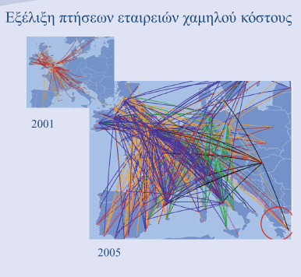
Low Cost Carriers – LCC

Slide 38
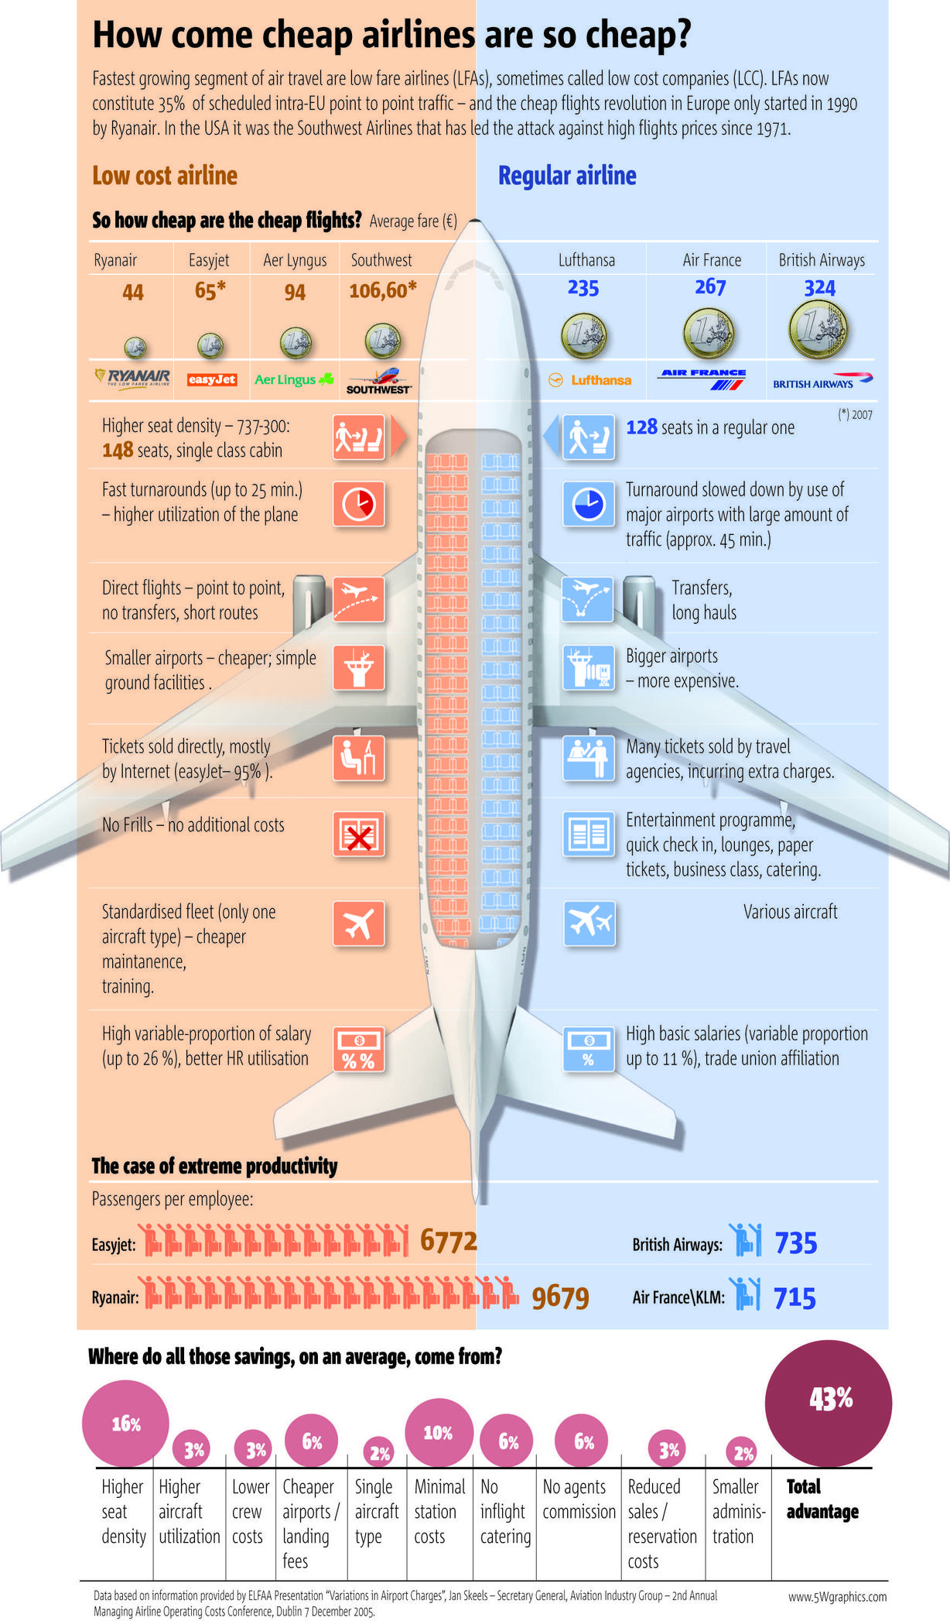
Διαφορές Low Cost και Scheduled Εταιρειών

Slide 39
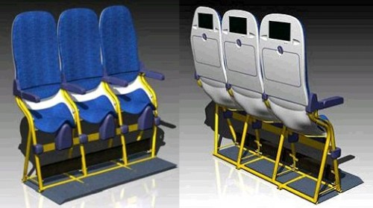
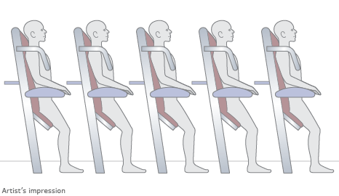
Διαφορές Low Cost και Scheduled Εταιρειών

Slide 40
Παράγοντες Διαφοροποίησης Αεροπορικού Εισιτηρίου
Τύπος του αεροσκάφους: διαμόρφωση εσωτερικών χώρων (μεγάλο-μικρό κάθισμα, διάδρομος, τουαλλέτες κτλ) και θόρυβος στην καμπίνα,
Πρόγραμμα πτήσης: Συχνότητα πτήσεων, τήρηση ωραρίου, πόλεις που καλύπτονται, απευθείας πτήση (express) ή όχι,
Τιμή του εισιτηρίου: ανάλογα με την θέση του πελάτη. Βασικές θέσεις: πρώτη θέση, επιχειρηματική και οικονομική.

Slide 41
Παράγοντες Διαφοροποίησης Αεροπορικού Εισιτηρίου
Εξυπηρέτηση στο αεροδρόμιο: Εξυπηρέτηση την ώρα της πώλησης του εισιτηρίου (αν δεν έχει ήδη από το πρακτορείο), εξυπηρέτηση πελάτη στο έδαφος, στην πτήση και μετά την πτήση (παραλαβή αποσκευών κτλ).

Slide 42
Παράγοντες Ικανοποίησης του Πελάτη
Υπάρχουν κάποιες βασικές κατηγορίες πελατών:
  «Επιχειρηματικοί» πελάτες: ταξιδεύουν μόνο για εργασιακούς λόγους, είναι επιχειρηματίες, εργαζόμενοι, στελέχη επιχερήσεων, κτλ
  Ταξιδιώτες αναψυχής: Οικογενειάρχες, φοιτητές κτλ.

Slide 43
Παράγοντες Ικανοποίησης του Πελάτη
«Επιχειρηματικός» πελάτης:
  επιθυμούν συχνές πτήσεις,
  ακριβή τήρηση ωραρίου,
  δυνατότητα ξεχωριστού check in (παράδοση αποσκευών και έλεγχος εισιτηρίου) χωρίς να περιμένει στην ουρά,

Slide 44
Παράγοντες Ικανοποίησης του Πελάτη
  Γρήγορη παραλαβή αποσκευών: προτεραιότητα στην παραλαβή, δυνατότητα πολλών αποσκευών.
  Αδιαφορία για την τιμή: συνήθως το εισιτήριο καλύπτεται εξ ολοκλήρου από την εταιρεία ή επιθυμεί ακριβό εισιτήριο για λόγους γοήτρου.

Slide 45
Παράγοντες Ικανοποίησης του Πελάτη
Πελάτες – ταξιδιώτης αναψυχής:
  Χαμηλές τιμές λόγω μικρού εισοδήματος ή λόγω ταξιδιού με την οικογένεια,
  Ασφάλεια πτήσης: σημαντικό τόσο για τους επιχειρηματικούς όσο και τους επιβατες αναψυχής

Slide 46
Παράγοντες Επιλογής Αεροπορικής Εταιρείας
Άμεση και αποτελεσματική εξυπηρέτηση: θα πρέπει να υπάρχει συγκεκριμένος χρόνος τηλεφωνικής αναμονής,
Κράτηση μέσω CRS,
Εξυπηρέτηση ειδικών αιτημάτων του πελάτη: ειδικό φαγητό (χορτοφάγος, kosher γευμα, διατροφή πτωχή σε νατρίο ή χαμηλών λιπαρών κτλ)

Slide 47
Εξυπηρέτηση πριν την πτήση
Η διαδικασία εξυπηρέτησης είναι:
  Έλεγχος (τσεκάρισμα) του εισιτηρίου (check in),
  Εξυπηρέτηση αποσκευών,
  Διευκόλυνση Πελατών,
  Δυνατότητα καθοδήγησης και επιβίβασης

Slide 48
Εξυπηρέτηση πριν την πτήση
Άνετο σαλόνι επιβιβασης,
Πληροφορίες Επιβατών

Slide 49
Εξυπηρέτηση κατά την πτήση
Τοποθέτηση πελάτη στο κάθισμα,
Τροφοδοσία (γεύμα κτλ)
Μέριμνα για την οικογένεια (κάθισμα μωρού κα)
Ταξιδιωτικές πληροφορίες
Συμπεριφορά προσωπικού

Slide 50
Εξυπηρέτηση μετά την πτήση
Μετακίνηση επό το ένα εροδρόμιο στο άλλο με μέσα της εταιρείας (αν υπάρξει ανάγκη),
Άμεση και αποτελεσματική αντιμετόπιση περιπτώσεων χαμένων ή κατεστραμμένων αποσκευών,
Ικανοποιητικός χειρισμος επιστροφής αχρησιμοποίητων εισιτηρίων (μόνο σε τακτικές πτήσεις).

Slide 51
Ευχαριστώ πολύ για την προσοχή σας!

